Slide 1
e-Participácia v praxi Nástroje podporujúce elektronickú participáciu občanov
Tomáš malec
Úrad splnomocnenca vlády sr pre rozvoj občianskej spoločnosti

Slide 2
Výhody e-participácie
Časová efektivita
Finančná efektivita
Organizačná efektivita
Jednoduchšie spracovanie dát (info o zapojených aktéroch)
Zapojenie väčšej skupiny obyvateľstva do rozhodovania (najmä mladšie vekové kategórie)
Prístup 24/7

Slide 3
Nevýhody e-participácie
Potrebné technické zabezpečenie (menšie obce môžu mať problém – finančný, technologický)
Staršie generácie a marginalizované skupiny sa môžu cítiť vylúčené (e-nástroje by mali byť len doplnok)
Potenciálna manipulácia verejnej mienky zo strany administrátora
Náročnejšie zabezpečiť reprezentatívnu vzorku (vyvažovať fokusovými skupinami a.i.)

Slide 4
Ako elektronicky participovať?
Prostredníctvom:
Webového sídla priamo
Emailom (VZN, MPK zákonov – slov-lex)
Sociálne siete (FB, IG, a.i.)
Diskusné fóra (externé, interné)
Elektronické nástroje (externé, interné)
Iné

Slide 5
Trello
Procesný plánovač aktivít
Samospráva – štátna správa
Zadarmo (platená rozšírená verzia)
www.trello.com

Slide 6
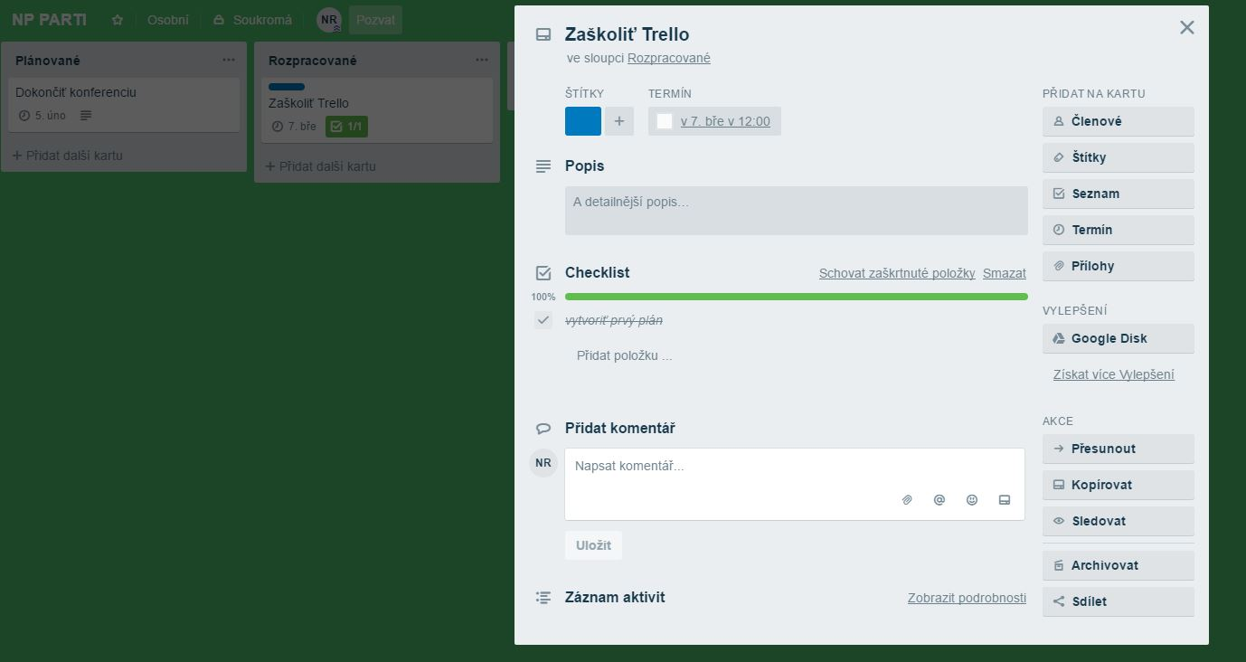
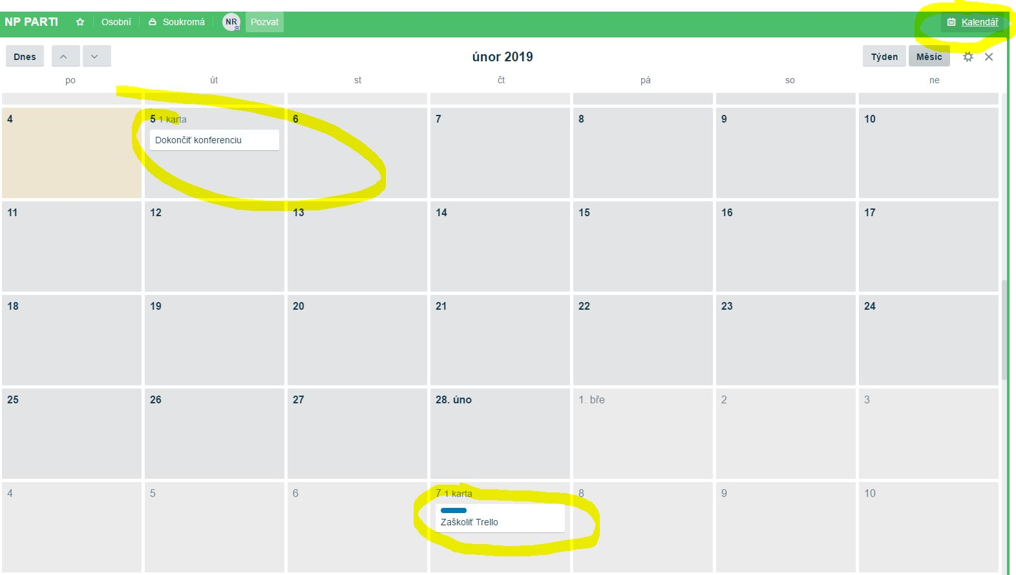
Trello

Slide 7
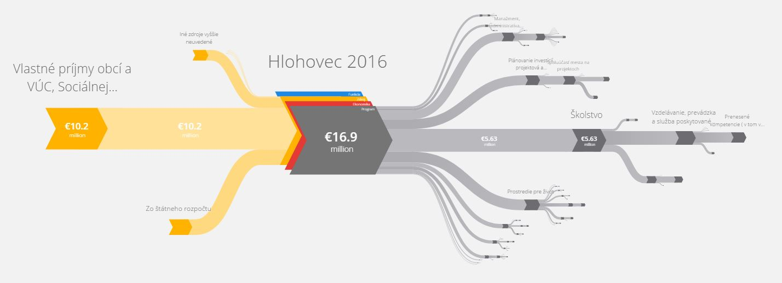
WikiBudgets
Grafické spracovanie rozpočtov
Samospráva – štátna správa
Platené
www.wikibudgets.org

Slide 8
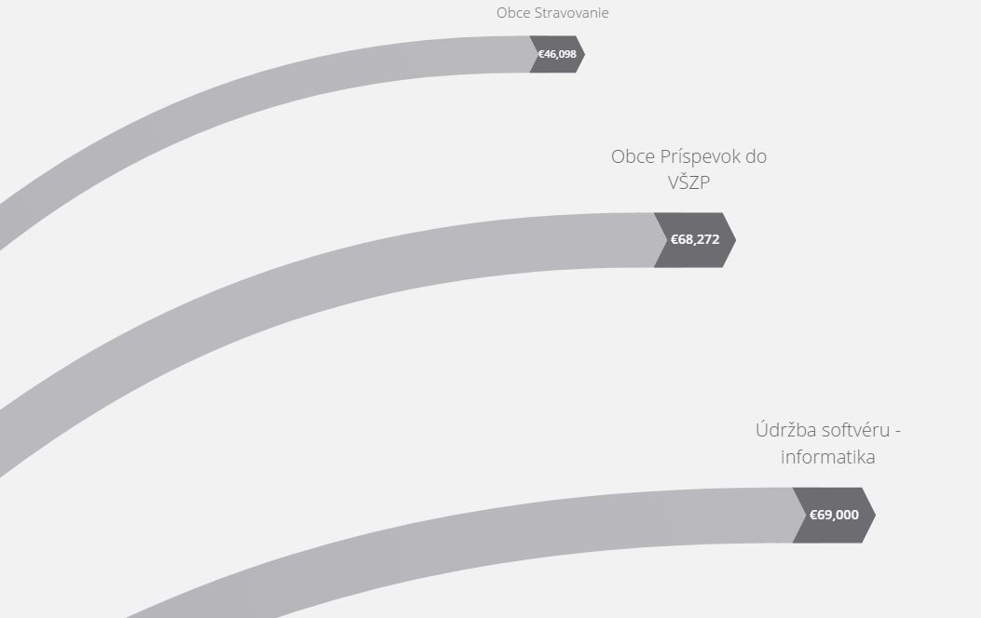
WikiBudgets

Slide 9
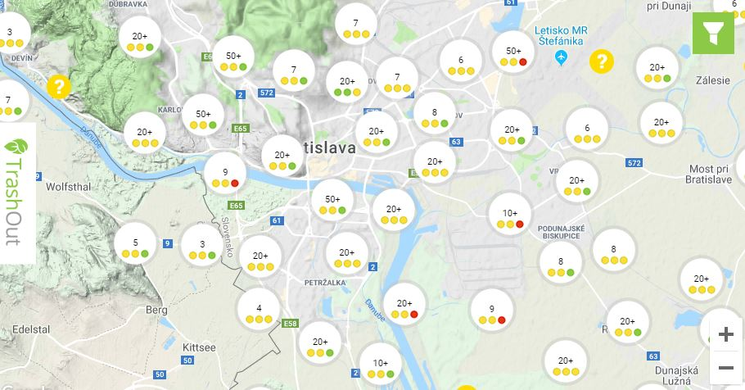
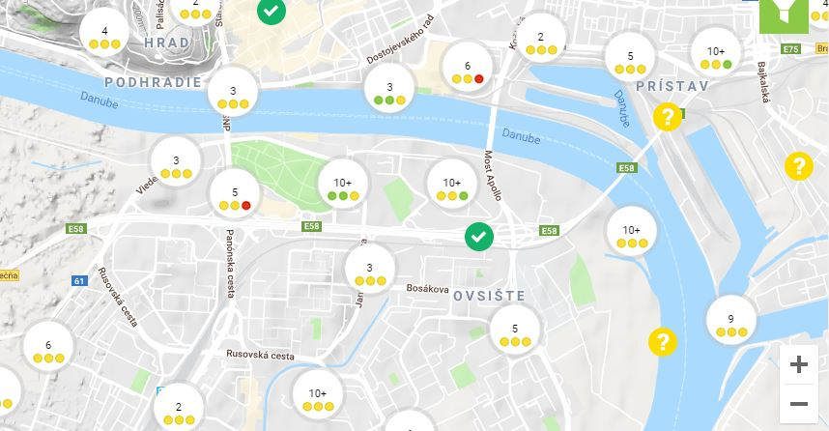
TrashOut
Monitoring a nahlasovanie nelegálnych skládok odpadu
Samospráva – štátna správa
Bezplatné
www.trashout.ngo

Slide 10
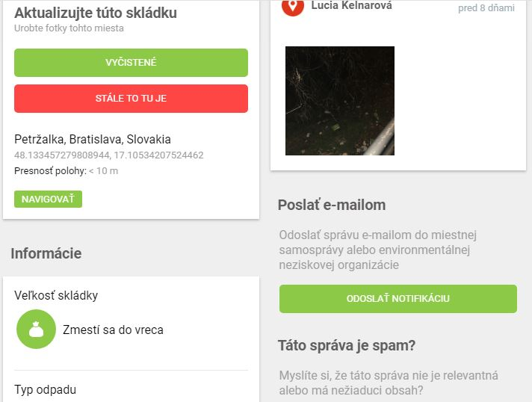
TrashOut

Slide 11
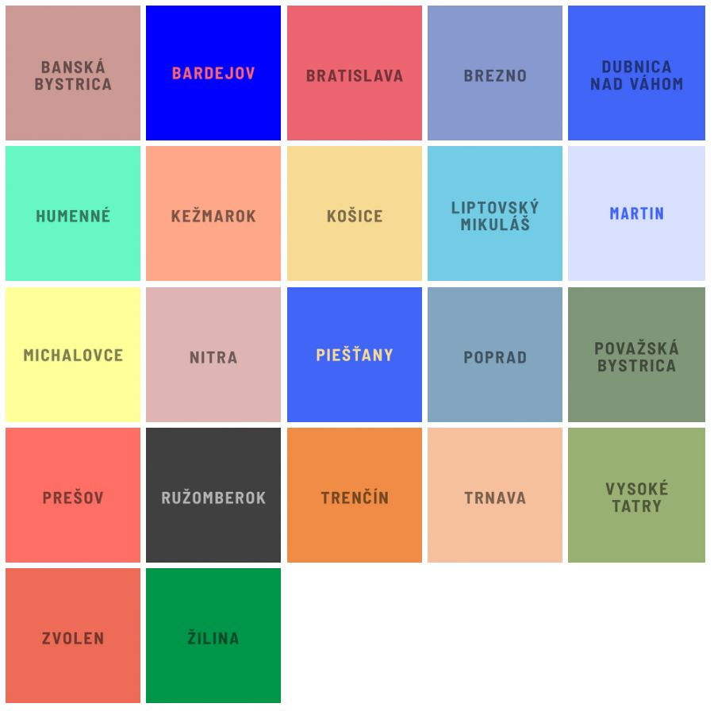
Pocitové mapy
zber informácií a názorov na verejné priestory vybraných slovenských miest
Samospráva
n/a
www.pocitovemapy.sk

Slide 12
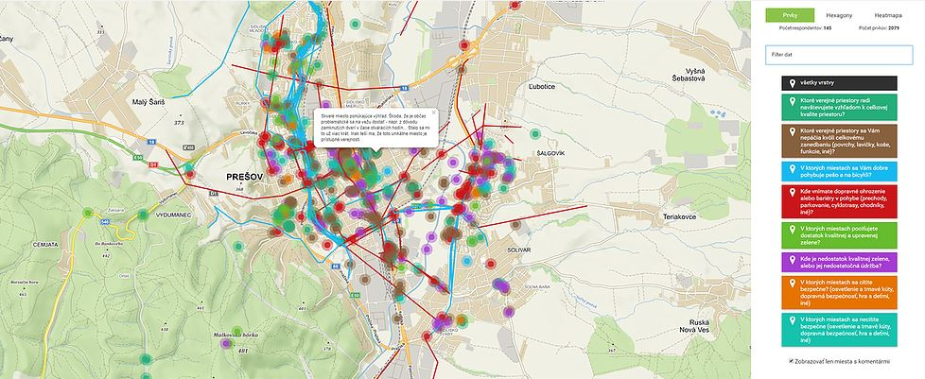
Pocitové mapy

Slide 13
Zoznam vybraných nástrojov
Consider.it – online diskusie (www.consider.it)
WikiBudgets – www.wikibudgets.org
Democracy OS – diskusný priestor + hlasovanie (www.democracyos.org)
Sli.do – www.sli.do
TrashOut – www.trashout.ngo
Odkaz pre starostu – zber podnetov od občanov (www.odkazprestarostu.sk)
Pocitové mapy – zber názorov na verejné priestory (www.pocitovemapy.sk)
Trello – mapovanie procesu (www.trello.com)

Slide 14
ĎAKUJEM ZA POZORNOSŤ

